Slide 1
БЕЗОПАСНЫЙ
ВИРТУАЛЬНЫЙ
МИР
МБУ «ЦБС Верхнеуслонского
Муниципального района, Майданская
сельская библиотека, ф 12

Slide 2
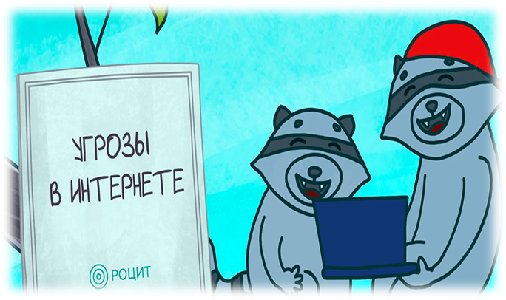
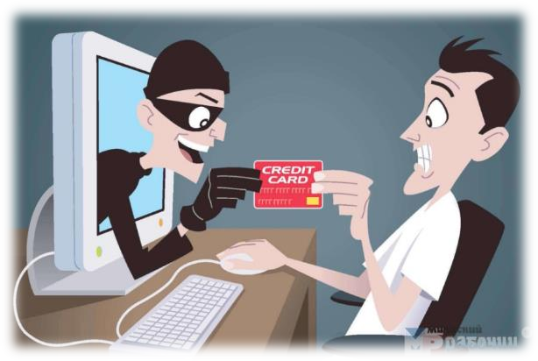
Опасности, которые могут подстерегать
в сети интернет
Угрозы, хулиганство
Вымогательство, агрессивное
поведение

Slide 3
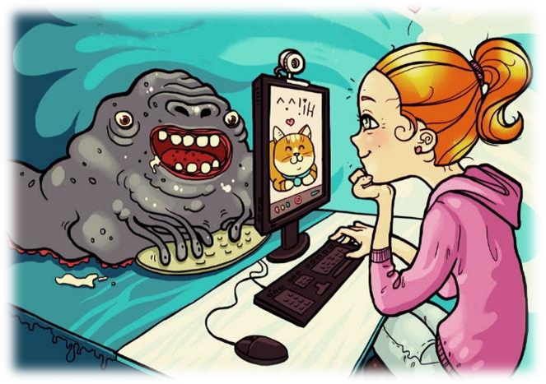
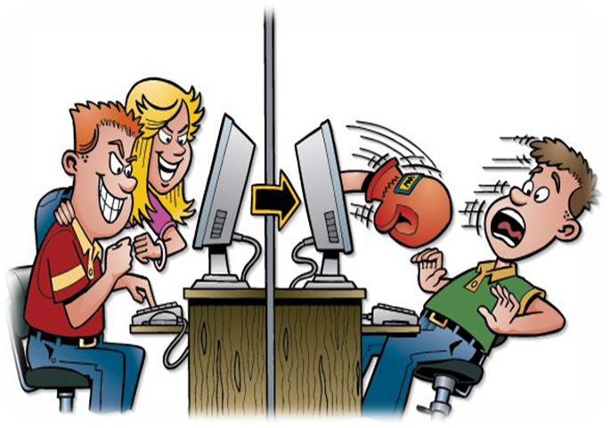
Виртуальное общение
Интернет-хулиганство

Slide 4

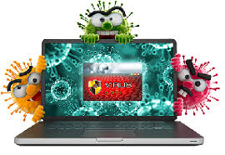
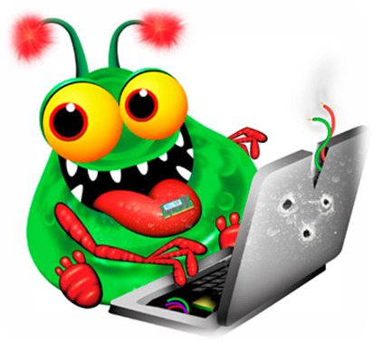

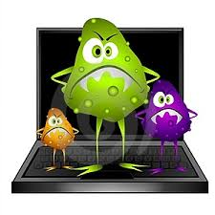
Вредоносные программы

Slide 5
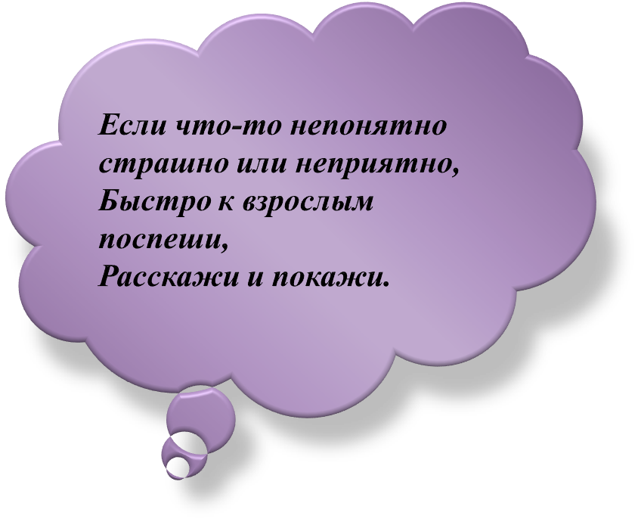

Правила поведения в Интернете

Slide 6
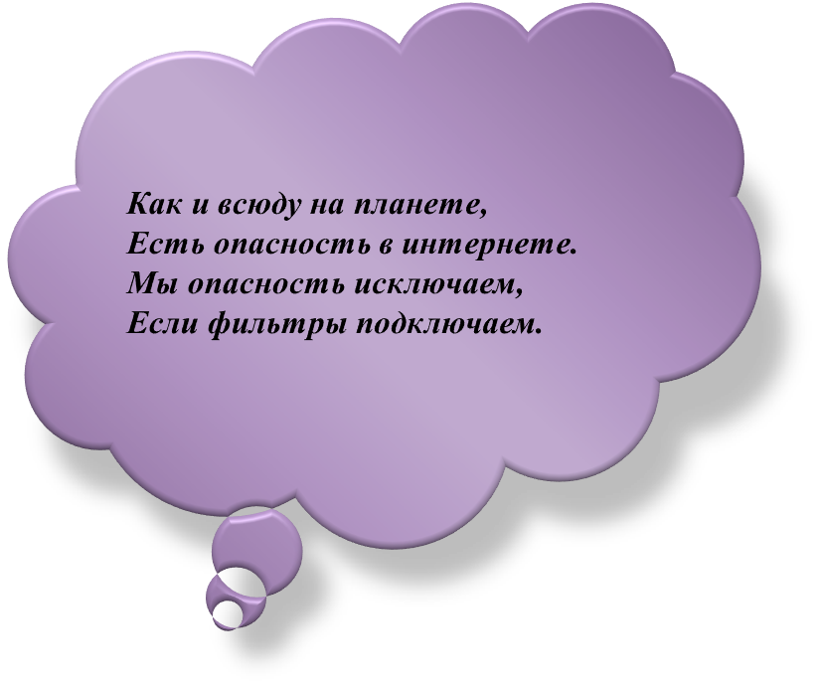
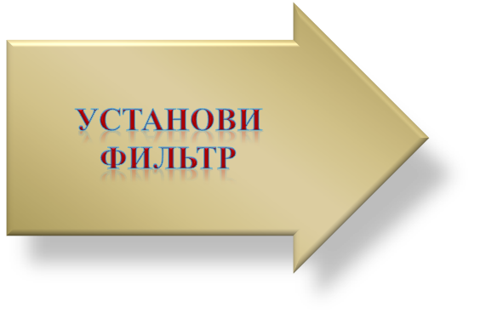



Slide 7

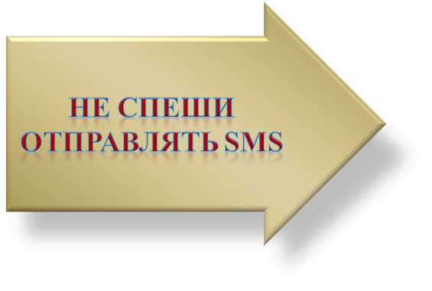



Slide 8
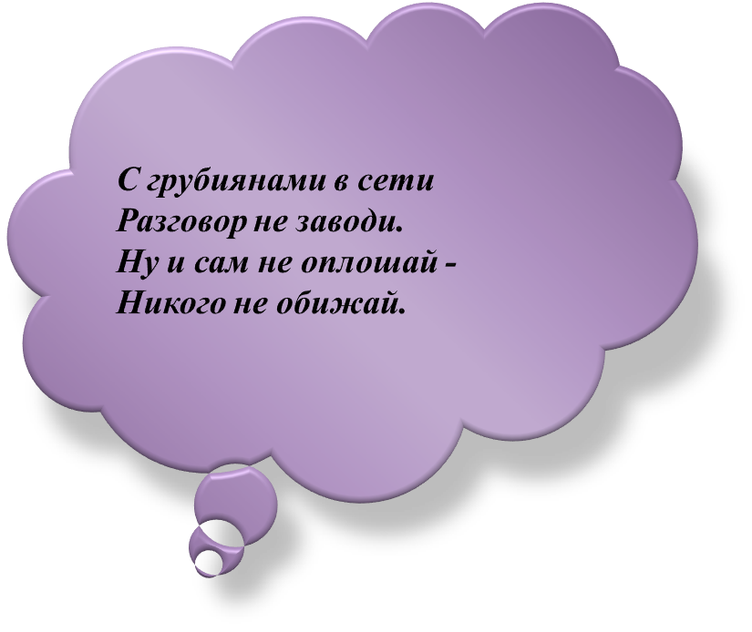




Slide 9

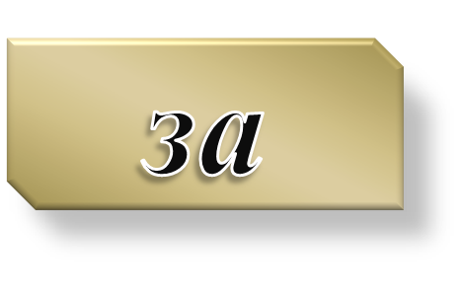


Slide 10
Источники
https://mubiblioteka.ru
/news/internet-interesno-polezno-bezopasno_7766/
Https://infourok.ru/scenarij-meropriyatiya-bezopasnyj-internet-6083293.html
https://xn----7sbcaucqbthgyg0d8d5c.xn--p1ai/internet-bezopasnoe-prostranstvo

